Slide 1
항구(소셜) 1.1
2016.03.22

Slide 2
V1.0 – 2016.03.22 초안 작성
V1.1 – 2016.07.07 고도화 - Chris

Slide 3
개요
항구의 정의
자신과 친구 상태인 유저들과의 소셜 기능을 가지고 있습니다.
페이스북 친구들의 도움을 받아 특별한 보상을 획득할+ 수 있습니다.

Slide 4
기능 정의 1
친구 목록
자신과 친구 상태인 유저목록을 확인할 수 있습니다.
유저목록은 게임 친구, 즐겨 찾기, 페이스북 친구로 나뉘어져 있습니다.
게임 친구는 자신 또는 다른 유저의 친구 신청을, 상대방이 수락한 상태의 유저 목록입니다. * 즐겨 찾기 상태인 친구는 게임 친구 목록에 포함하지 않고, 즐겨 찾기 목록에 포함합니다. * 최대 친구 제한 수는 데이터 테이블에 명시된 정보를 참고합니다.
즐겨 찾기는 자신과 친구인 유저 한 명을 선택하여 즐겨 찾기로 지정했을 때 생기는 목록입니다. * 즐겨 찾기 상태의 친구가 없다면, 즐겨 찾기 목록은 UI에 노출되지 않습니다. * 최대 즐겨 찾기 친구 제한 수는 데이터 테이블에 명시된 정보를 참고 합니다. * 친구 목록의 최상단에 위치합니다.
페이스북 친구는 연동되어 있는 자신의 페이스북 계정의 친구들 중, S2를 플레이하는 친구들을 출력하는 목록입니다. * 페이스북 친구는 페이스북에 연동이 되어 있다면, 페이스북 친구 중 S2를 플레이하는 친구들을 자동으로 친구로 등록되어 목록에 출력됩니다. * 페이스북 친구는 목록에서 영주 사진이 아닌, 페이스북 프로필 사진이 출력됩니다. * 페이스북 친구는 친구 관리 기능을 통해 삭제가 불가능하며, 페이스북에서 친구 삭제를 해야 삭제가 됩니다. * 페이스북 친구가 없다면, 페이스북 친구 목록은 UI는 노출되지 않습니다. * 페이스북 친구 제한 수는 데이터 테이블에 명시된 정보를 참고합니다. * 친구 목록의 최하단에 위치합니다.
친구 신청 관리 기능
다른 유저로부터 온 친구 신청을 관리하는 기능입니다.
확인하지 않은 친구 신청이 있을 때, 항구 건물에 알림이 출력됩니다.
자신과 상대방의 친구 수가 최대치가 아닐 경우, 수락을 하면 서로 친구인 상태가 됩니다. * 자신 또는 상대방의 친구 수가 최대치라면 친구 수 제한 알림 팝업을 호출합니다. * 신청을 수락하거나 거절하게 되면, 친구 신청은 삭제됩니다.

Slide 5
기능 정의 2
친구 관리 기능
친구 목록에서 친구 한 명을 선택하면 친구 관리 기능 메뉴가 표시됩니다.
친구 관리 기능은 즐겨 찾기 설정 / 해제, 별명 수정, 영주 상세정보, 봉랍 편지, 친구 대화 메일, 친구 삭제가 있습니다.
즐겨 찾기는 친구인 유저를 즐겨 찾기 목록에 추가하거나, 즐겨 찾기 목록의 친구를 게임 친구 목록으로 되돌리는 기능입니다. * 즐겨 찾기 설정을 했을 때, 이미 즐겨 찾기 친구 수가 최대라면 즐겨 찾기 친구 설정을 할 수 없습니다.
별명 수정은 친구의 별명을 설정하는 기능입니다. 별명을 지정해주면, 유저 목록에서 유저 영주명 대신 자신이 설정한 별명으로 확인할 수 있습니다. * 별명은 4 byte ~ 20 byte 만큼 입력이 가능합니다. 공백을 제외한 특수문자는 허용하지 않습니다. * 별명 수정에는 별도의 비용이 들지 않습니다. * 별명 수정은 언제든지 할 수 있습니다.
영주 상세정보 기능을 통해, 친구의 상세정보를 언제든 확인할 수 있습니다.
봉랍 편지 기능을 통해, 친구에게 아이템을 보낼 수 있습니다. * 봉랍 편지는 S2_메일_v1.8을 참고합니다.
친구 대화 메일 기능을 통해 자신이 선택한 친구와 1:1로 대화를 나눌 수 있습니다. * 대화는 1:1 개인 메일 형식으로 진행됩니다. ( S2_메일_V1.8 을 참고합니다. )
친구 삭제 기능을 통해 친구 목록에 있는 유저를 삭제할 수 있습니다.

Slide 6
기능 정의 3
보물
보물은 단계별로 구성되어 있으며, 단계별로 요구 지원포인트가 다르고 보상품 구성이 다릅니다.
보물을 열기 위해선 각 단계의 보물의 요구 지원 포인트를 모두 누적해야만 합니다.
보물의 보상품을 받을 때마다 다시 보물을 열기까지의 대기 시간을 가지며, 대기 시간 동안은 보물이 비활성화 상태가 됩니다. * 보물의 대기시간은 데이터 테이블에 명시된 시간을 기준으로 합니다.
보물의 요구 지원 포인트를 모두 누적했다면, 보물을 터치하여 보상품을 받을 수 있습니다. 보상품을 받게 되면 대기 시간이 적용되며, 대기 시간이 모두 끝나야만 다음 보물에 대한 지원 요청을 할 수 있습니다. * 보물 단계별 보상은 데이터 테이블에 명시된 정보를 참고합니다.
보물의 단계는 데이터 테이블에 명시된 시간을 기준으로 가장 첫 단계로 되돌아갑니다.
SNS 도움 요청
페이스북 친구들에게만 요청할 수 있는 기능이며, 요청에 응답한 친구의 수만큼 지원 포인트를 누적할 수 있습니다.
SNS 도움 요청은 각 단계의 보물마다 친구들에게 한번씩 할 수 있으며, 이미 지원 포인트를 보내준 친구에게는 SNS 도움 요청을 다시 할 수 없습니다.
지원 포인트는 자신이 열고자 하는 보물의 요구 지원 포인트보다 많이 누적할 수 없습니다.
도와주기
페이스북 친구가 자신에게 SNS 도움 요청을 한 경우, 보물 UI 하단에 위치한 친구 아이콘에 알림이 표시됩니다.
알림이 표시된 친구를 터치하면 해당 친구에게 지원 포인트를 보내줄 수 있습니다.
성공적으로 지원 포인트를 보낸 경우, 알림이 사라집니다.
만약 이미 친구가 충분한 누적 포인트를 모았거나. 보물의 보상품을 얻어 대기 시간인 경우 지원 포인트를 보낼 수 없습니다.

Slide 7
사양서
참고 사항
구분 | 데이터 테이블 | UI 노출 | 초기화 여부
새로운 친구요청 알림 여부 | X | O | X
게임 친구 최대 제한 | O | O | X
즐겨 찾기 친구 최대 제한 | O | O | X
페이스북 친구 최대 제한 | O | O | X
친구 영주명 | X | O | X
친구 서버 | X | O | X
친구 타운레벨 | X | O | X
친구 영주 초상화 | X | O | X
페이스북 친구 프로필 사진 | X | O | X
각 친구 목록의 현재 친구 수 | X | O | X
친구 온/오프라인 상태 | X | O | X
각 친구 별명 설정 정보 | X | O | X
각 친구 즐겨 찾기 설정 정보 | X | O | X
친구 신청 대기 현황 | X | O | X
현재 친구 신청 대기 수 | X | O | X
최대 친구 신청 대기 제한 | O | X | X
친구 신청 최대 보관일 | O | X | X
보물 현재 진행도 | X | O | X
보물 단계별 보상 리스트 | O | O | X
보물 단계별 요구 포인트 | O | O | X
보물 재사용 대기시간 | O | O | X
현재 보물 단계 정보 | X | O | O
보물 단계 초기화 기준 시간 | O | X | X
페이스북 친구의 지원 요청 현황 | X | O | X
도움기록 영주 정보 | X | O | X
도움기록 도운 시간 정보 | X | O | X
도움 기록 최대 기록수 | O | O | X
도움 기록 최대 보관일 | O | O | X
보물 단계 초기화 시간 | O | X | X
지원요청에 응답한 친구 여부 | X | O | O

Slide 8
사양서
최대 수치 참고
리셋 시간 참고
보관 시간 참고
HarbourLimitType | MaxNumber
항구관련최대제한 수치 | 최대 수치
HML_GameFriends | 50
HML_Bookmark | 50
HML_Facebook | 50
HML_RequestFriends | 30
HarbourResetTime | ResetTime
갱신 목록 | 목록 갱신시간
HRT_TreasureRankReset | 00:00
HRT_SupportAcceptReset | 00:00
HarbourSaveTimeLimit | LimitTime
보관일 정보 | 제한 시간
FriendsRequestSavetime | 24:00
TreasureSupportSavetime | 24:00
보물 쿨타임 시간 참고
WaitingTime | Cooltime
초기화 목록 | 대기시간
WT_TreasureOpen | 00:00
보물 요구 포인트 / 보상 정보 참고
HarbourTreasureList | SupportPoint | Vip100p | Acc2h | Crown50 | Crown100 | GatheringBuff8h | GatheringBuff24h
항구 보물 목록 | 요구 포인트 | VIP 100 포인트 | 가속 2시간 | 크라운 50 | 크라운 100 | 채집 버프 8시간 | 채집 버프 24시간
HTL_Rank1 | 2 | 1 | 1 | 0 | 0 | 1 | 0
HTL_Rank2 | 3 | 1 | 0 | 2 | 0 | 0 | 0
HTL_Rank3 | 4 | 2 | 1 | 4 | 0 | 1 | 0
HTL_Rank4 | 5 | 3 | 0 | 8 | 0 | 0 | 0
HTL_Rank5 | 6 | 3 | 3 | 0 | 5 | 0 | 1
Notes:
보물 단계 리셋 시간은 확인 될 경우, 수정 예정

Slide 9
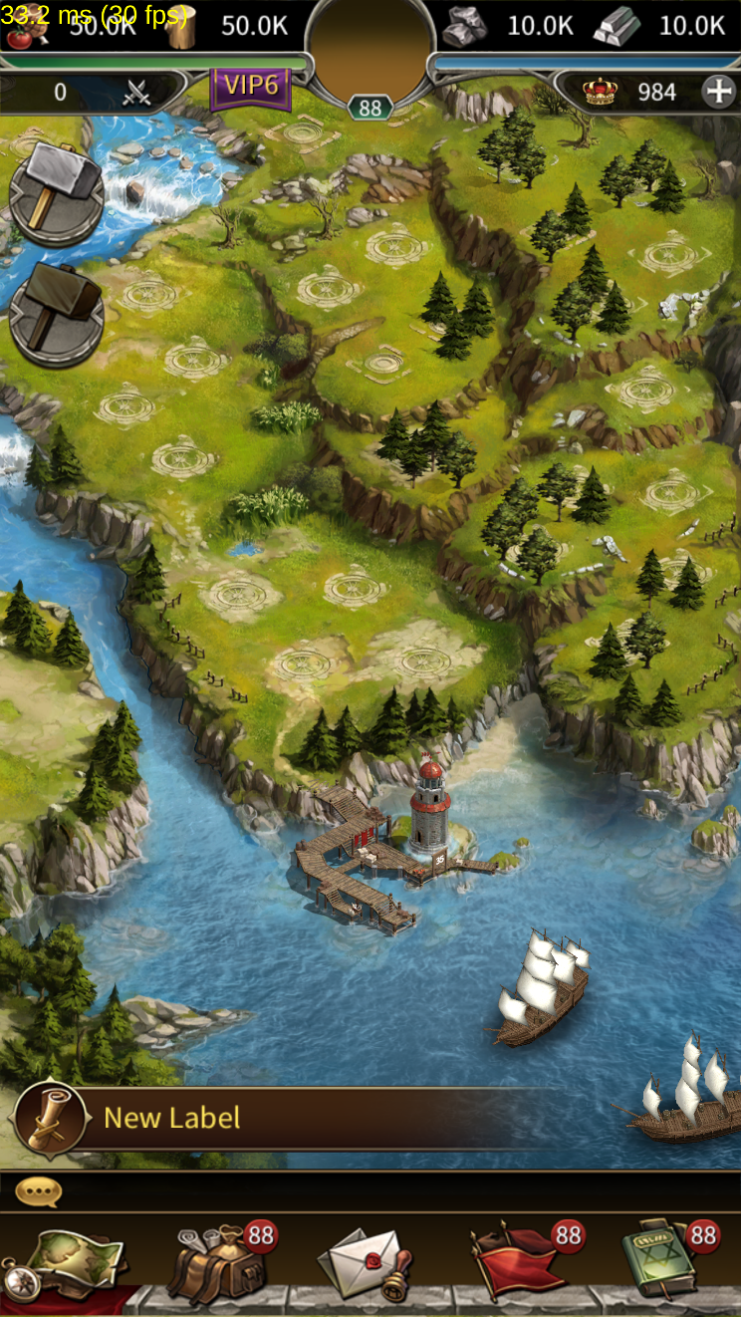


항구 ( 타운 화면 )
항구
친구 / 보물 버튼으로 구성되어 있습니다.
친구 : 친구 목록 UI 로 이동합니다.
보물 : 보물 UI 로 이동합니다.
항구
항구 이름 표시
친구
보물
보물 상자 화면으로 이동 버튼
친구 관리 화면으로 이동 버튼

Slide 10

항구 ( 새로운 친구 신청 알림 )
새로운 친구 신청이 있습니다.
새로운 친구 요청 등록 알림
※ 2초 후 자동 소멸
새로운 친구 요청 등록 알림 마크
해당 알림 상태에서 항구 터치 시
친구 목록 화면으로 즉시 이동
※ 해당 알림 마크는 소멸

Slide 11





친구 목록 1
친구 목록
친구 목록 Tap 버튼
친구 목록
친구 신청
친구 신청 목록 Tap 버튼
1
즐겨 찾기 친구
아직은 점오
KyunghoonJeong
캐슬레벨 7Lv
기획이 아직도!!!!
즐겨 찾기 설정된
친구 목록
게임 친구 & facebook 친구 모두 포함
2
즐겨 찾기 설정된 친구가 없을 경우 미표시
게임 친구
(CLE)러쎌방구 #1313
캐슬레벨 7Lv
이미 친구 입니다. 대화를 시작해보세요!
게임 친구 목록
※ 숫자 ➔ 친구 수
게임을 통해 맺은 친구들만 표시
N
(CLE)러쎌방구 #1313
캐슬레벨 7Lv
이미 친구 입니다. 대화를 시작해보세요!
친구가 없어도 사라지지 않음(영역은 유지됨)
1
페이스북 친구
점오도아닌점일
KyunghoonJeong
캐슬레벨 7Lv
기획이 아직도!!!!
해당 친구의 닉네임 표시
(연맹)닉네임 #소속 국가
별명 설정이 되어 있다면 별명으로 표시
해당 친구의 캐슬 레벨
정보 표시
새롭게 추가된 친구 표시
해당 친구와 가장 마지막으로 나눈 대화 표시
친구를 맺을 때 기본
대화가 있음
본 화면에서 확인하면
사라짐

Slide 12
친구 목록 2
친구 목록
친구 목록
친구 신청
친구 목록은 스크롤 기능이 포함되어 있어야 합니다!
화면을 스크롤 할 때는, 전체 화면이 스크롤됩니다. ( 스크롤 범위 : 초록색 화살표 )
1
즐겨 찾기 친구
아직은 점오
KyunghoonJeong
캐슬레벨 7Lv
기획이 아직도!!!!
친구 프로필을 터치하면 1:1 메일을 보낼 수 있습니다.
2
게임 친구
(CLE)러쎌방구 #1313
캐슬레벨 7Lv
이미 친구 입니다. 대화를 시작해보세요!
N
(CLE)러쎌방구 #1313
캐슬레벨 7Lv
이미 친구 입니다. 대화를 시작해보세요!
1
Facebook 친구 목록
S2를 설치한 facebook 친구 모두 포함
페이스북 친구
점오도아닌점일
KyunghoonJeong
캐슬레벨 7Lv
기획이 아직도!!!!
S2를 설치한 친구가 없을 경우 미표시
Facebook 닉네임 정보
Facebook 프로필 사진 표시

Slide 13



1:1 대화 메일 화면
항구(소셜) UI
호롤룰루
친구 대화 메일
선택한 1명의 친구와 대화하기
(KOR)우당탕카
채팅이라고 하지만 사실 이것은 메일을 통해서 전달됩니다. 고로 메일이죠
아직은 점오
KyunghoonJeong
캐슬레벨 7Lv
기획이 아직도!!!!
(KOR)호롤룰루
메일 속 메신져 시스템을 통하게 되는것 같군요. 정말이지 메일 기능이 참 많습니다.
친구 정보 부분 터치
※ 기능적인 부분은 1:1 메일과 동일
←
보내기

Slide 14






항구(소셜) UI
친구
설정된 별명 표시
친구 관리_친구 상세 정보 메뉴
즐겨 찾기 되어 있지 않은 친구
즐겨 찾기 설정
별명 수정
영웅 상세 정보
친구 삭제
봉랍 편지
친구 목록
친구 신청
1
즐겨 찾기 친구
아직은 점오
KyunghoonJeong
캐슬레벨 7Lv
기획이 아직도!!!!
아직도!!
(CLE)러쎌빙구스 #1313
해당 유저 닉네임 표시
(연맹)닉네임 #소속 국가
해당 유저 영주 이미지
2
게임 친구
(CLE)러쎌방구 #1313
캐슬레벨 7Lv
이미 친구 입니다. 대화를 시작해보세요!
친구 삭제 기능 버튼
프로필 사진
터치
즐겨 찾기
친구 삭제
봉랍 편지 기능 버튼
(CLE)러쎌방구 #1313
캐슬레벨 7Lv
이미 친구 입니다. 대화를 시작해보세요!
별명 수정
봉랍 편지
영웅 상세 정보 이동
버튼
터치 시 해당 유저를 즐겨 찾기 친구로 설정하고 즐겨 찾기
친구 목록으로 이동 시킴
※원 소속 목록에서 제거
즐겨 찾기 설정 기능
버튼
영주 상세정보
1
Facebook 친구
점오도아닌점일
KyunghoonJeong
캐슬레벨 7Lv
기획이 아직도!!!!
해당 친구의 별명 설정
수정 기능 버튼
←
게임 내 친구들과 페이스북 친구들에 대한
정보 확인 및 관리를 할 수 있습니다.

Slide 15
항구(소셜) UI
친구
친구 관리_친구 상세 정보 메뉴
즐겨 찾기 되어 있는 친구
즐겨 찾기 해제
그 외 동일
친구 목록
친구 신청
1
즐겨 찾기 친구
아직은 점오
KyunghoonJeong
캐슬레벨 7Lv
기획이 아직도!!!!
아직도!!
(CLE)러쎌빙구스 #1313
프로필 사진
터치
2
게임 친구
(CLE)러쎌방구 #1313
캐슬레벨 7Lv
이미 친구 입니다. 대화를 시작해보세요!
즐겨 찾기 설정 기능
버튼
즐겨 찾기 취소
친구 삭제
(CLE)러쎌방구 #1313
캐슬레벨 7Lv
이미 친구 입니다. 대화를 시작해보세요!
터치 시 해당 친구의 즐겨 찾기 설정을 해제하고 해당 친구의 원 소속 목록으로 이동
※즐겨 찾기 친구 목록에서 제거
별명 수정
봉랍 편지
영주 상세정보
1
Facebook 친구
점오도아닌점일
KyunghoonJeong
캐슬레벨 7Lv
기획이 아직도!!!!
←
게임 내 친구들과 페이스북 친구들에 대한
정보 확인 및 관리를 할 수 있습니다.

Slide 16
항구(소셜) UI
친구
친구 관리_별명 수정
선택 친구의 별명을 설정할 수 있는 팝업
친구 목록
친구 신청
1
즐겨 찾기 친구
아직은 점오
KyunghoonJeong
캐슬레벨 7Lv
기획이 아직도!!!!
선택 친구의 별명 수정 팝업
버튼 터치
별명 수정
최소 2 ~ 최대 10자까지 입력 가능
2
게임 친구
별명 입력 칸
※ 단말기 키보드 활용 입력
별명 입력 가능합니다.
(CLE)러쎌방구 #1313
캐슬레벨 7Lv
이미 친구 입니다. 대화를 시작해보세요!
수정
입력한 별명으로 해당 친구 별명 수정 실행 버튼
별명을 입력하지 않을 경우 버튼 비활성화
(CLE)러쎌방구 #1313
캐슬레벨 7Lv
이미 친구 입니다. 대화를 시작해보세요!
빈 화면 터치 시, 별명 수정을 취소하고 팝업 닫음
1
Facebook 친구
점오도아닌점일
KyunghoonJeong
캐슬레벨 7Lv
기획이 아직도!!!!
←
게임 내 친구들과 페이스북 친구들에 대한
정보 확인 및 관리를 할 수 있습니다.

Slide 17
항구(소셜) UI
친구
친구 관리_친구 삭제
선택 친구 삭제 최종 확인 팝업
친구 목록
친구 신청
1
즐겨 찾기 친구
아직은 점오
KyunghoonJeong
캐슬레벨 7Lv
기획이 아직도!!!!
친구 삭제 최종 확인
팝업
버튼 터치
선택 친구 닉네임 님을
친구 목록에서 삭제합니다.
2
게임 친구
(CLE)러쎌방구 #1313
캐슬레벨 7Lv
이미 친구 입니다. 대화를 시작해보세요!
삭제
삭제 실행 버튼
버튼 터치 시 선택한
친구는 목록에서 삭제
(CLE)러쎌방구 #1313
캐슬레벨 7Lv
이미 친구 입니다. 대화를 시작해보세요!
빈 화면 터치 시, 친구 삭제 취소 및 팝업 닫힘
1
Facebook 친구
점오도아닌점일
KyunghoonJeong
캐슬레벨 7Lv
기획이 아직도!!!!
←
게임 내 친구들과 페이스북 친구들에 대한
정보 확인 및 관리를 할 수 있습니다.

Slide 18



항구(소셜) UI
봉랍 편지 보내기 화면
봉랍 편지
친구 관리_봉랍 편지 발송
선택 친구에게 봉랍 편지(선물 편지) 발송 화면
특수 아이템(봉랍편지)이 없을 경우 선물 아이템 선택 불가
편지 수신 대상 친구의 닉네임 표시
(CLE)우탕탕카
편지 수신 친구 변경
버튼
친애하는 벗이여, 나의 선물을 받아주시게! 우리의 우정이 변치 않기를 바라겠네~!
편지 내용 입력 칸
※ 터치 시 단말기 키보드 활용하여 입력
자동으로 입력되어 있는 텍스트 있음
버튼 터치
부가적인 아이템을 선택하셔야 합니다.
증정 아이템에는 1개의 봉랍 편지가 소비되며,
현재 99개의 봉랍 편지를 보유하고 있습니다.
첨부 아이템 선택 UI
아이템
첨부 아이템 선택/변경 버튼
터치 시 아이템 선택 화면으로 이동
봉랍 아이템이 없을 경우
터치해도 반응 없음
봉랍 편지 보유 수량
표시
←
보내기
편지 보내기 버튼

Slide 19


항구(소셜) UI
봉랍 편지
자신의 친구 목록 표시
친구 관리_봉랍 편지 발송
편지 발송 친구 변경 및 선택 화면
친구 목록 내 검색 가능
전투력
9,999
한국어
전투력
9,999
한국어
최초 8명의 친구 목록만 제공
➔ 이후 스크롤 로딩을 통해 8명씩 추가
qpwoeiruuut
qpwoeiruuut
버튼 터치
검색어 입력 칸
←
탐색
입력 단어가 포함된 닉네임의 친구 검색

Slide 20
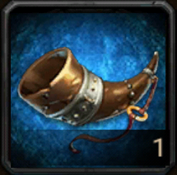
항구(소셜) UI
나의 아이템
보유 아이템 목록
※상하 스크롤
친구 관리_봉랍 편지 발송
선물 아이템 선택 화면
원하는 아이템을 터치 시
상세 정보 표시
선택 아이템 상세 정보
해당 아이템을 다시 터치하면 상세 정보 닫힘
나팔
나팔을 사용하면 모든 왕국에 공지를
할 수 있습니다.
선물
해당 아이템 첨부하기
버튼
←
선물하려는 아이템을 선택해 주십시오.

Slide 21

항구(소셜) UI
친구
친구 관리_친구 신청 목록
자신에게 들어온 친구 신청 목록 표시
친구 목록
친구 신청
친구 신청 목록
※ 숫자 ➔ 신청 수
친구 수락 대기 1
(CLE)러쎌방구 #1313
캐슬레벨 7Lv
당신과 친구가 되고 싶습니다.
신청 플레이어(유저) 기본 정보
친구 목록에서 보여지는 정보와 동일
수락
거절
친구 거절 버튼
거절할 경우 목록에서
삭제(알림 없음)
친구 수락 버튼
수락할 경우 친구 추가 알림 표시 및 신청 목록에서 삭제
←
게임 내 친구들과 페이스북 친구들에 대한
정보 확인 및 관리를 할 수 있습니다.

Slide 22
항구(소셜) UI
친구
친구 관리_친구 추가 완료 알림
친구 요청 수락 시 알림 표시
수락한 요청은 삭제 됨
친구 목록
친구 신청
친구 수락 대기 1
(CLE)러쎌방구 #1313
캐슬레벨 7Lv
당신과 친구가 되고 싶습니다.
수락
거절
친구 수락 완료 알림
※ 2초 후 자동 소멸
수락 플레이어 닉네임 님을
친구로 추가하였습니다.
←
게임 내 친구들과 페이스북 친구들에 대한
정보 확인 및 관리를 할 수 있습니다.

Slide 23
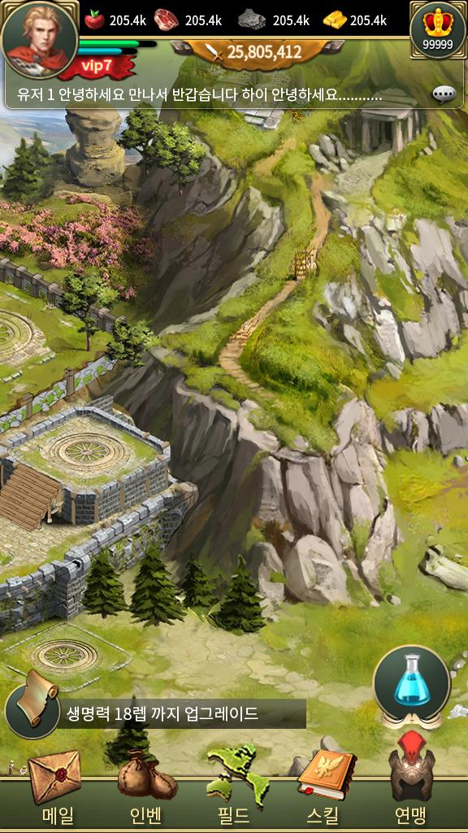
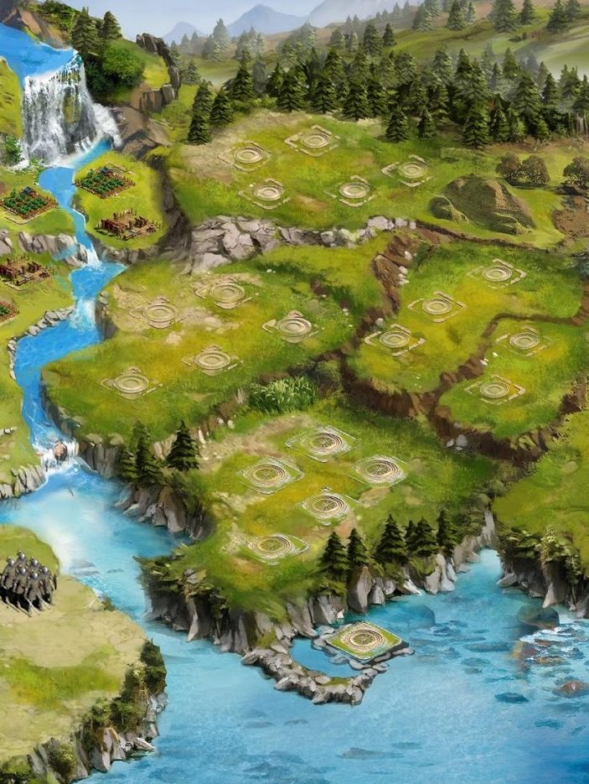

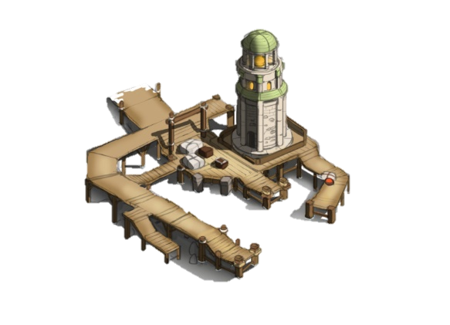
항구(소셜) UI
친구 관리_친구 맺기 완료 알림
자신이 요청한 플레이어(유저)와 친구 맺기 완료 알림 표시
친구 수락 완료 알림
※ 2초 후 자동 소멸
친구 신청한 플레이어 닉네임 님과
친구가 되었습니다.

Slide 24




항구(보물) UI
보물
친구 지원 상황 게이지
(받은 지원 / 필요 지원)
보물 UI
보물 상자 기본 UI
0/2
당신은 2명의 친구들로부터 지원이 있어야
보물을 오픈할 수 있습니다.
보상을 받을 수 있는
보물 상자 아이콘
현재 보물 상자 단계 정보
(보상 단계)
보상을 받을 때 마다
상승함
Lv1
Facebook 친구에게 지원 요청하기 버튼
터치 시 지원 요청
화면으로 이동
지원 요청
지원 요청을 한 친구
S2를 설치한 Facebook
친구 목록
※ 좌우 스크롤
터치 시 Facebook
연결
Won Bin
Dong Ke..
친구
초대
친구
초대
친구
초대
친구
초대
도움 기록 보기 버튼
←
도움 기록
?
도움말 표시 버튼

Slide 25

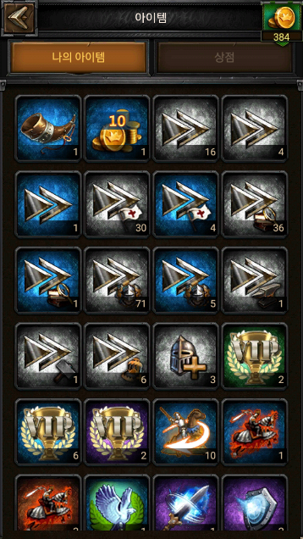


항구(보물) UI
보물
보물 UI
보물 획득 팝업
2/2
당신은 2명의 친구들로부터 지원이 있어야
보물을 오픈할 수 있습니다.
보상 획득 팝업
보물 획득
획득 보상 정보
※ 상하 스크롤
나팔 x5
건물 건설 5분 가속 x5
과학 기술 연구 5분 가속 x5
Lv1
확인 및 팝업 닫기 버튼
확인
지원 요청
Won Bin
Dong Ke..
친구
초대
친구
초대
친구
초대
친구
초대
←
도움 기록
?

Slide 26
항구(보물) UI
보물
보물 UI
보물 재사용 대기 시간
오픈 예정인 보물에 필요한 지원 포인트
0/3
당신은 3명의 친구들로부터 지원이 있어야
보물을 오픈할 수 있습니다.
다음 보물
00:00:00
Lv2
오픈 예정인 보물 등급
지원 요청
Won Bin
Dong Ke..
친구
초대
친구
초대
친구
초대
친구
초대
←
도움 기록
?

Slide 27


항구(보물) UI
지원 요청
Facebook 친구 목록
※ 가로 8명 / 상하 스크롤
보물 UI_지원 요청
지원 요청을 할 facebook 친구 선택 및 지원 요청
이미 지원 요청에 응답한 친구는 목록에 출력되지 않습니다.
Won Bin
Dong Ke..
지원 요청 대상으로
선택한 친구
전체 친구 선택 / 취소 버튼
전체 선택
선택한 친구들에게 지원요청 보내기 버튼
전체 취소
도움 요청
←
친구 검색
탐색

Slide 28
항구(보물) UI
보물
보물 UI_지원 히스토리
facebook 친구들의 지원 기록 표시 팝업
0/2
당신은 2명의 친구들로부터 지원이 있어야
보물을 오픈할 수 있습니다.
Facebook 친구들의 지원 기록 정보 팝업
지원 기록
지원 기록 목록
※ 상하 스크롤
ㆍ우탕탕카 님이 지원을 해주셨습니다. 2016-03-03 12:00
Lv1
확인 및 팝업 닫기 버튼
확인
지원 요청
Won Bin
Dong Ke..
친구
초대
친구
초대
친구
초대
친구
초대
←
도움 기록
?

Slide 29
항구(보물) UI
보물
보물 UI_지원 히스토리
facebook 친구들의 지원이 1개도 없을 경우 지원 기록 팝업
0/2
당신은 2명의 친구들로부터 지원이 있어야
보물을 오픈할 수 있습니다.
Facebook 친구들의 지원 기록 정보 팝업
지원 기록
지원 기록이 없을 경우 표시
아직 아무도 당신을 지원해주시지 않았습니다.
Lv1
확인
지원 요청
Won Bin
Dong Ke..
친구
초대
친구
초대
친구
초대
친구
초대
←
도움 기록
?

Slide 30
항구(보물) – 지원 응답 시, 친구의 보물이 대기 시간 중일 때 팝업
보물
친구의 지원 요청에 응답했을 때, 이미 친구가 보상품을 받아 대기 시간인 경우의 팝업
0/3
당신은 3명의 친구들로부터 지원이 있어야
보물을 오픈할 수 있습니다.
친구는 이미 보물을 열었습니다!
친구의 지원 요청에 응답했을 때, 친구 보물의 요구 지원 포인트가 최대인 경우의 팝업
친구는 이미 보물을 열었습니다!
친구는 이미 충분한 지원 포인트를 모았습니다!
Lv2
지원 요청
Won Bin
Dong Ke..
친구
초대
친구
초대
친구
초대
←
도움 기록
?

